Slide 1
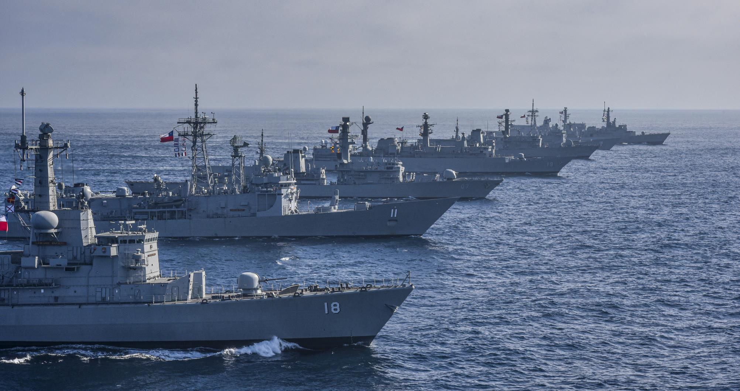
RÉGIMEN Y MOTIVACIÓN
PETROLERO DE FLOTA AO-52 “ALMIRANTE MONTT”
Comité de gestion del personal (C.G.P.)
Valparaíso, 9 de marzo 2026
PATRIOTISMO
HONOR LEALTAD VALENTIA INTEGRIDAD DEBER

Slide 2
CGP
RÉGIMEN Y MOTIVACIÓN
RÉGIMEN
Horario laboral
Flexibilidad en horario de recogida y franco.
07:00 act. Física con franco 15:00
Fomenta el deporte
El que no trabajo de 08:30 a 16:00 (disminuir retirada rancho)
PATRIOTISMO
HONOR LEALTAD VALENTIA INTEGRIDAD DEBER

Slide 3
CGP
RÉGIMEN Y MOTIVACIÓN
MOTIVACIÓN
Atención prioritaria centro de salud
Limitaciones de tiempo para asistir a controles médicos.
Construcción de gimnasio en batería Esmeralda
Mejora condición física y de salud.
Instalación de bicicleteros
Fomenta hábitos saludables
Mejoramiento kiosko acceso molo
Reduce el estrés
Promueve el transporte sustentable
Mayor exigencia físca y operativa del servicio a bordo
Mejoras en infraestructura.
Ampliación de productos disponibles.
EJ. Cafetería base naval
Mejora en instalaciones generales del molo
Pintado.
Iluminación
Reconocimiento premio “Olimpo”
Estacionamiento en interior del Molo.
PATRIOTISMO
HONOR LEALTAD VALENTIA INTEGRIDAD DEBER

Slide 4
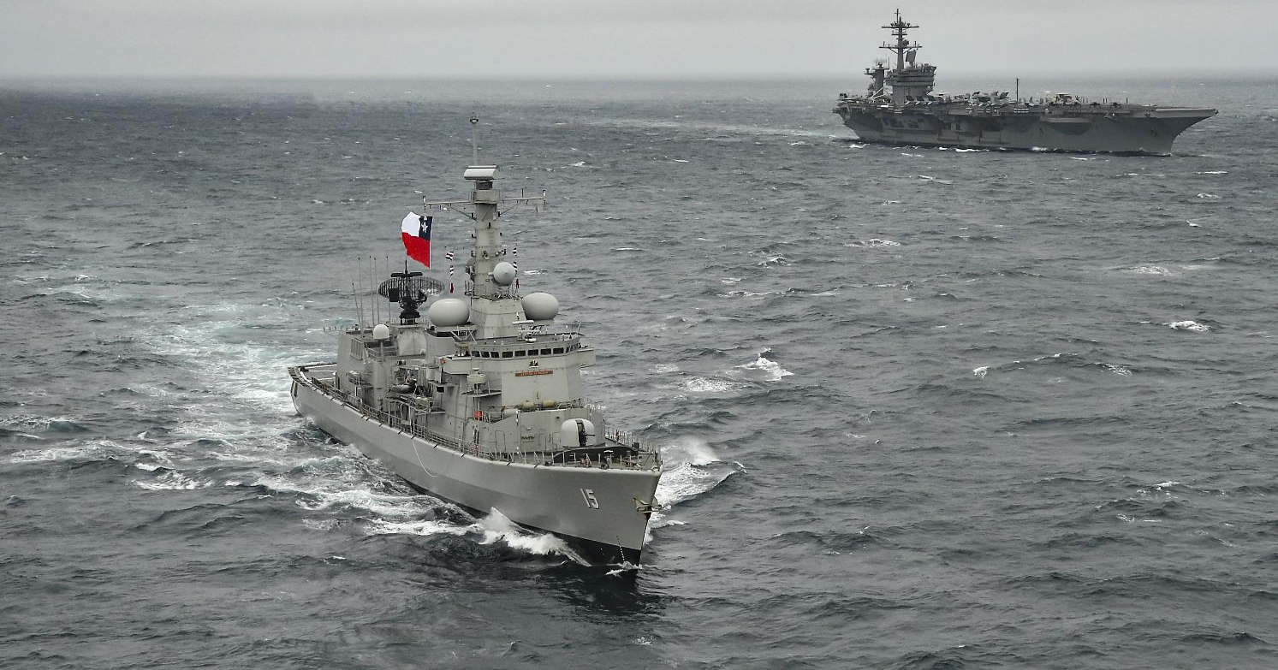

Presentation to
ADM Stephen T. “Web” Koehler
Commander US Pacific Fleet
18.MAR.2025
CHILEAN NAVY - NAVAL OPERATIONS COMMAND
COMANDO DE OPERACIONES NAVALES
PATRIOTISM
HONOUR LOYALTY COURAGE INTEGRITY DUTY

